Slide 1
NLP Makaleler
Kerem Keskin

Slide 2
Kelime Gömme (Word Embeddings) Yöntemleri
Word Embeddings
Sözel ifadelerin matematiksel olarak ifade edilmesi için kullanılan tekniklerdir. One Hot Encoding, TF-IDF, Word2Vec, FastText, bag of words yöntemleri sıklıkla kullanılan Word Embedding yöntemleridir. Verilerin durumu, boyutu ve işlenme amacına göre bu tekniklerden birisi (bazı durumlarda birkaçı) tercih edilerek kullanılır.

Slide 3
Kelime Çantası Modeli (Bag of Words-BoW)
Kelime çantası modeli, metinlerden özellik çıkarma yollarından bir tanesidir. Bu model bir belgedeki kelimelerin oluşumunu örneğin,terim sayılarını, açıklayan metnin bir temsilidir. Bilinen kelimelerden kelime haznesi oluşturulur, buna “kelime çantası” denir. Model, bir kelimenin belgenin neresinde olduğu ile değil, sadece belgede bulunup bulunmadığı ile ilgilenir.
Word2Vec
Google tarafından geliştirilen, tahmin ve sinir ağı tabanlı kelime temsil yöntemidir. Ağırlık öğrenmeye benzer bir şekilde kelime vektörleri öğrenilir ve kelimeler arasındaki benzerlik ya da zıtlık gibi durumlar matematiksel olarak ifade edilir. Bu yöntem dahilinde iki yaklaşım bilinmelidir: CBoW ve Skip-gram.
CBoW, bir kelimenin etrafındaki kelimeler verildiğinde hangi kelimenin bu kelimeler içinde görülme olasılığının en yüksek olduğunu bilmek istemesidir. Skip-gram ise girdiler ile çıktıları olasılıksal olarak birbirine benzeterek anlamsal olarak en uygun şekilde temsil etmek hedeflenir.

Slide 4
TF-IDF (Term Frequency-Inverse Document Frequency) Yöntemi
Matrisin hazırlanmasının ardından metin içindeki terimlerin ağırlıklandırması NLP projelerinin önemli bir kısmında kritik bir yaklaşım. Bir terimin doküman içerisindeki önemini istatistiki bir biçimde ifade etmek için TF-IDF yöntemini uygulamak gerekiyor.
Basitçe TF-IDF’in ilk kısmındaki terim frekansı (TF), bir metinde geçen terim ağırlıklarını hesaplamak için kullanılmaktadır.
TF(t) = (Bir t teriminin tüm cümleleri içeren ilgili belgede gözlenme frekansı) / (Belgedeki toplam eşsiz terim sayısı)
Ters Belge Frekansı (Inverse Document Frequency)
IDF kısmında ise eşsiz kelimelerin belgedeki tüm cümleler içindeki ağırlığı hesaplanır.
IDF(t) = log (Toplam cümle sayısı ) / (İçinde t terimi olan cümle sayısı )

Slide 5
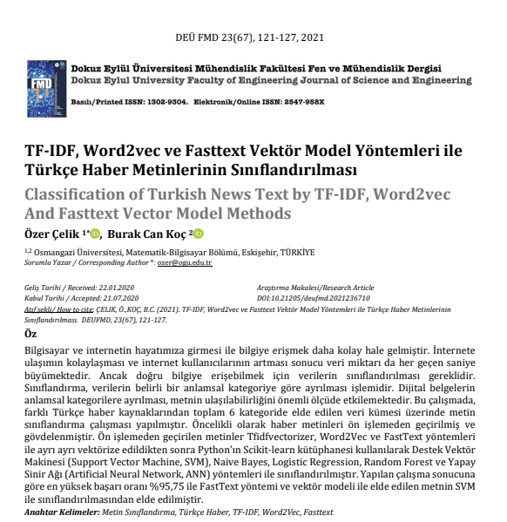

Slide 6
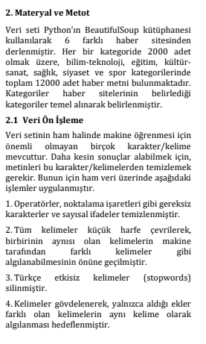
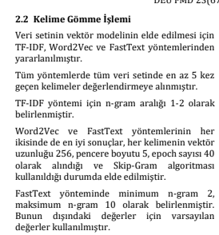

Slide 7
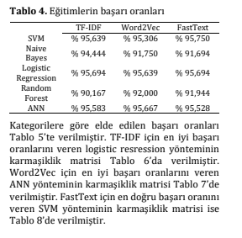

Slide 8
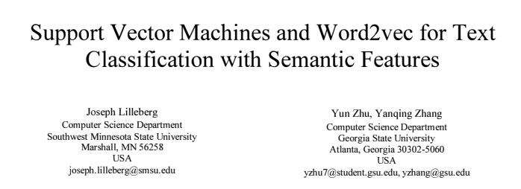

Slide 9
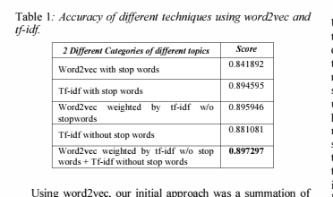

Slide 10
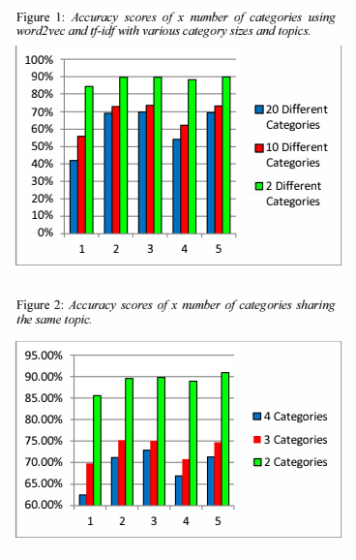
Using word2vec, our initial approach was a summation of vectors in a particular document and then using a linear support vector machine (linearSVM) to help classify them. We then
tried a summation but without stop words and weighted them by tf-id£ We then used tf-idf with and without stop words to indicate how well our approach compared.
By weighting word2vec with tf-idf without stop words and then combining it with tf-idf without stop words, we achieved scores that resulted better than tf-id.

Slide 11
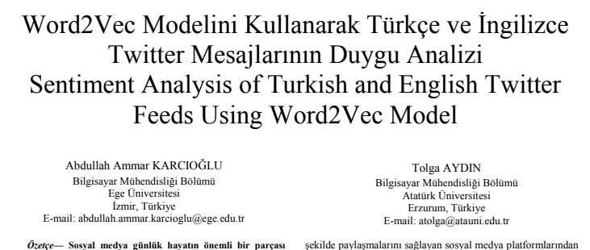

Slide 12
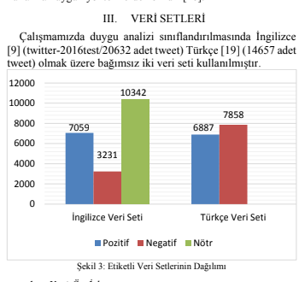
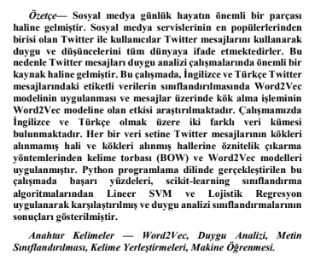

Slide 13
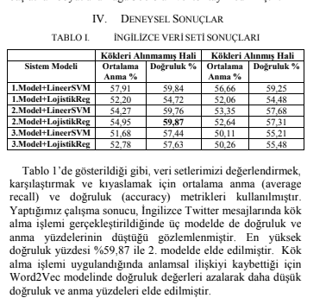
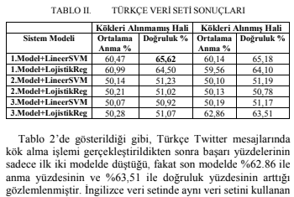
Word2vec + modeller

Slide 14
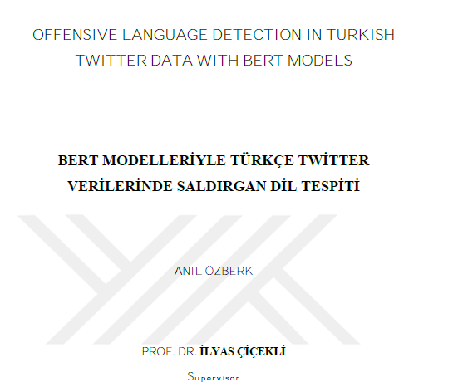

Slide 15
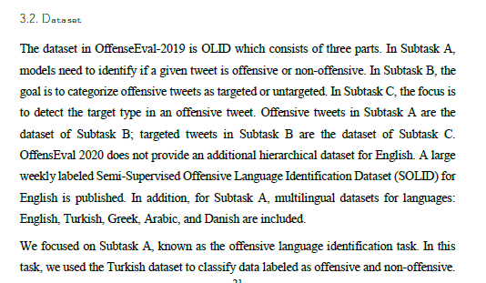
https://sites.google.com/site/offensevalsharedtask/solid
https://sites.google.com/site/offensevalsharedtask/offenseval-2020

Slide 16
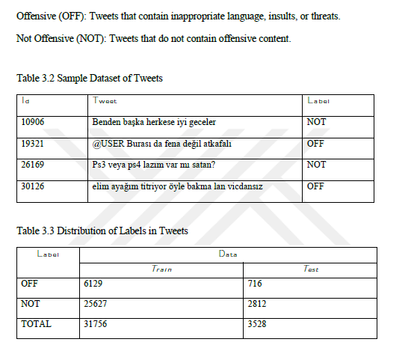
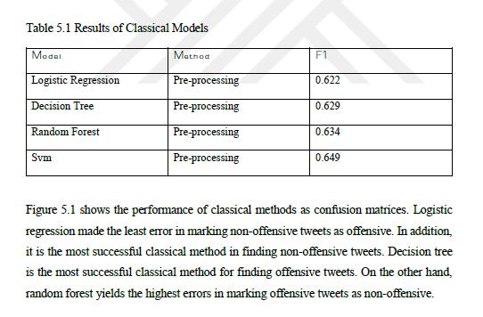

Slide 17
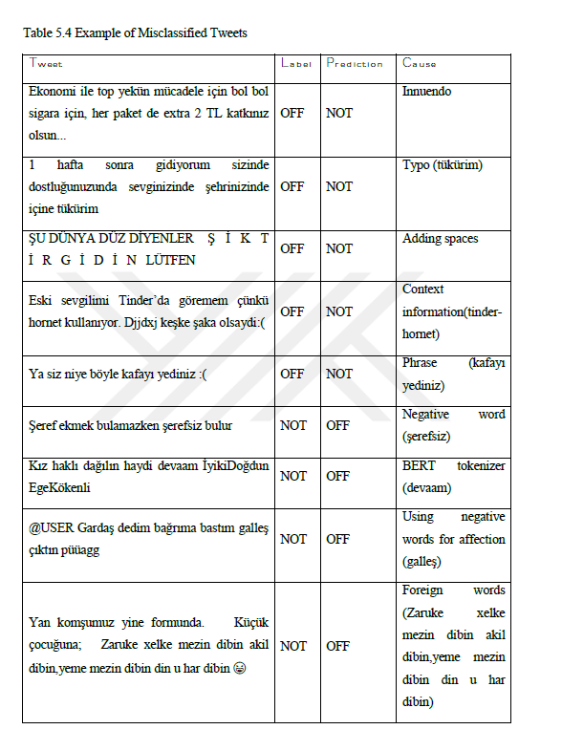
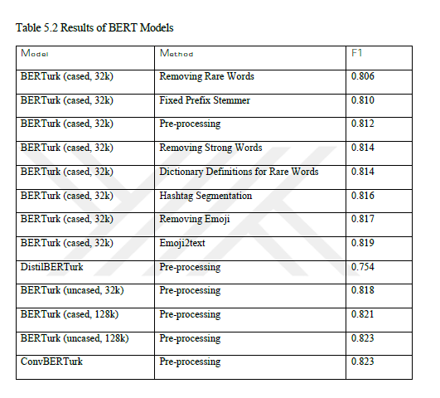

Slide 18
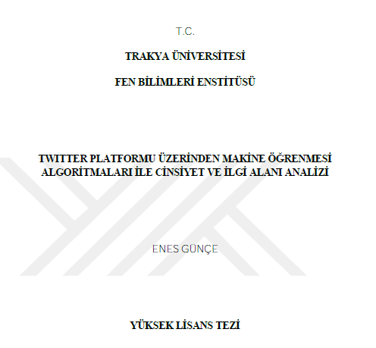

Slide 19
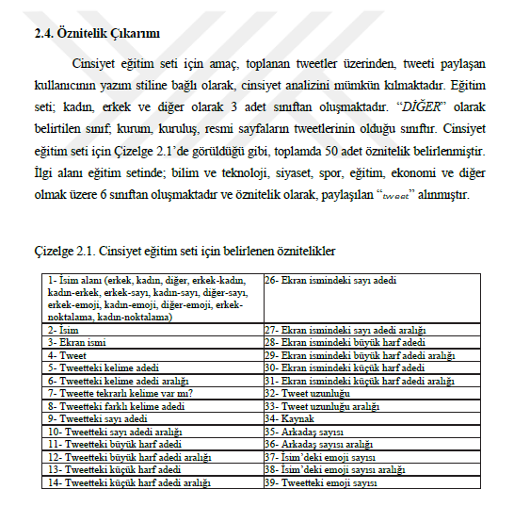

Slide 20
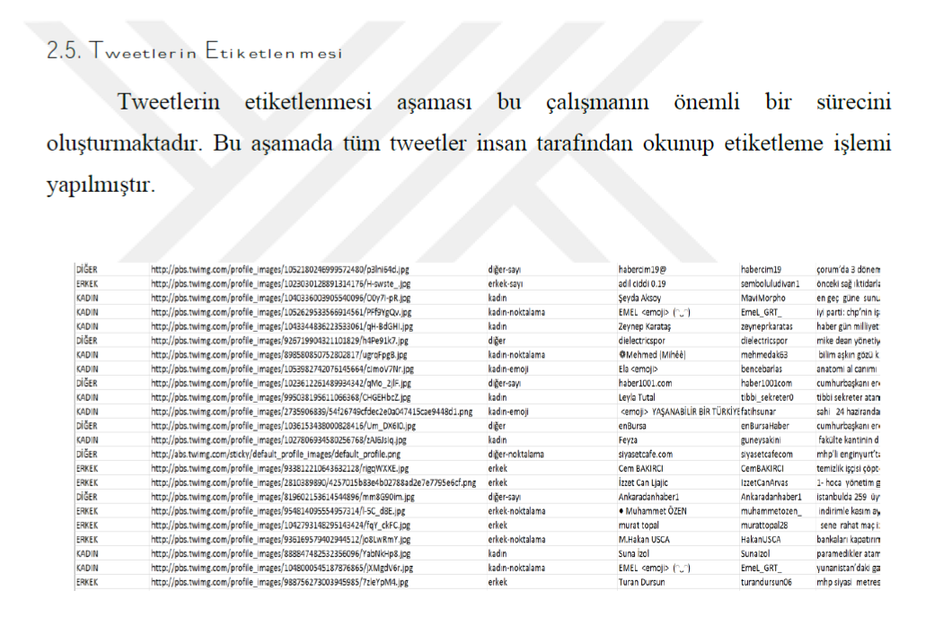

Slide 21
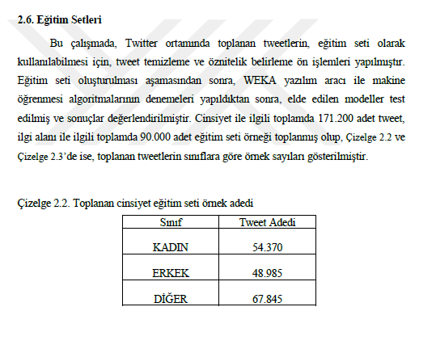
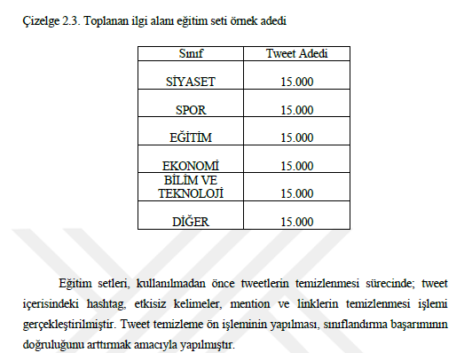

Slide 22
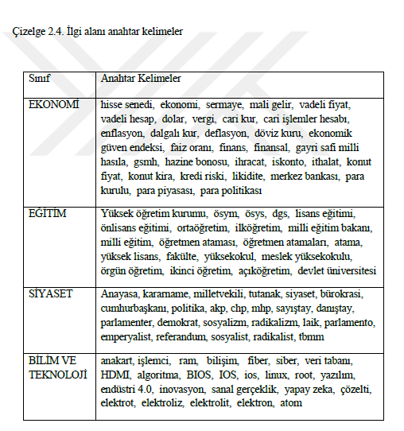
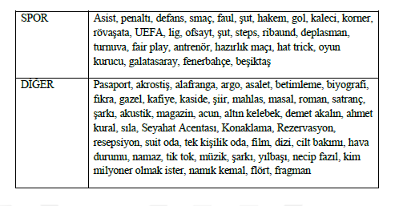

Slide 23
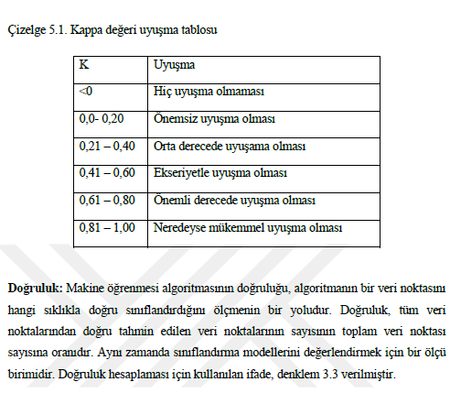
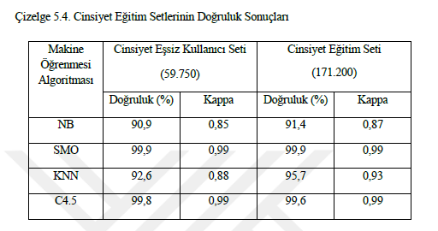

Slide 24
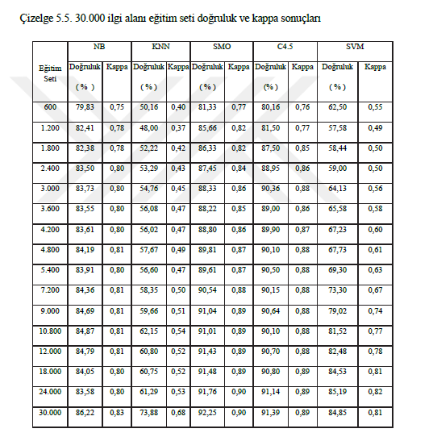

Slide 25
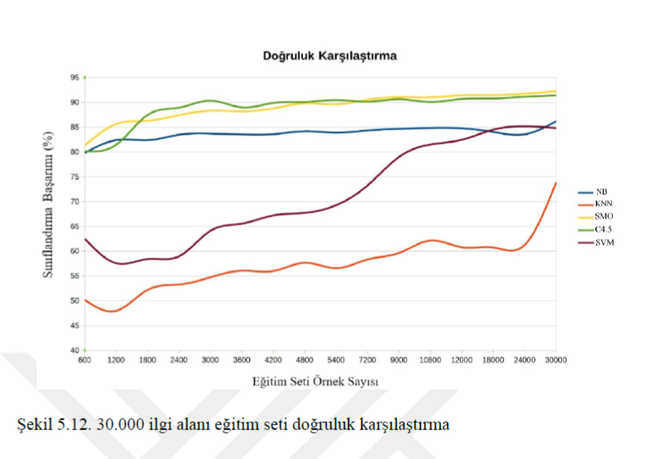
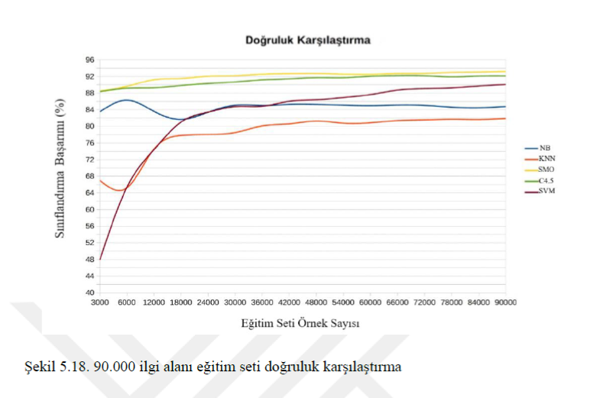

Slide 26
